Slide 1
Økonomirapportering tertial 3, 2019 og forenklet økonomiopplæring for ISS
Zoom presentasjon 25.03.2020
Vegar Balstad

Slide 2
Agenda
Oversikt over faste leveranser/økonomirapporter
Hvordan er økonomirapportene bygget opp
Resultatet 2019
Begreper og definisjoner

Slide 3
Økonomirapporter i løpet av året, med tentative tider for styrebehandling
Tertial 3, oppsummerer fjoråret, februar/mars
Tertial 1, regnskapsanalyse, oppdatert årsprognose og langtidsprognose, mai/juni
Tildeling til enhetene, september/oktober
Tertial 2, regnskapsanalyse, oppdatert årsprognose og langtidsprognose, inkludert oppdatert tildeling til enhetene, september/oktober.
Budsjett/langtidsprognose, desember.

Slide 4
Hvordan er økonomirapportene bygget opp
Innledning, vil inneholde oppsummering og viktige momenter en bør merke seg.
Regnskap for totalvirksomheten
Regnskap for basisvirksomheten
Regnskap for eksternfinansiert virksomhet
  Rapportene for tertial 1 og 2, samt budsjettet, vil inneholde en oppdatert langtisprognose. Dette er ikke aktuelt i T3 ettersom en rapporterer på en lukket periode.

Slide 5
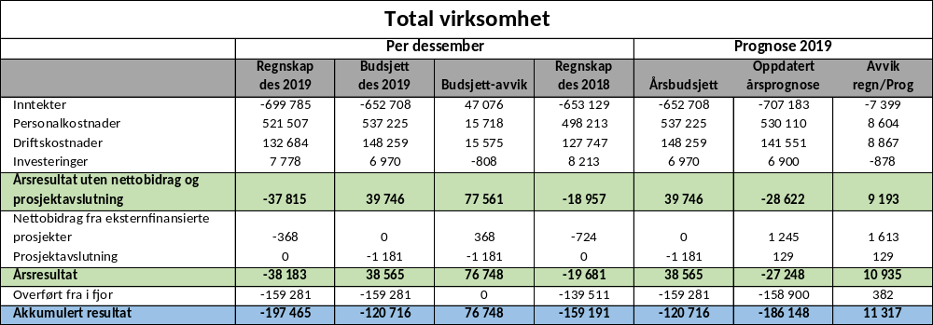
Tabellene i økonomirapportene, Kolonner
Regnskap, faktiske kostnader og inntekter som har påløpt
Budsjett, plan over fremtidige inntekter og kostnader
Prognose, plan over fremtidige inntekter og kostnader, som budsjett, men oppdatert med siste kjente informasjon.

Slide 6
Tabellene i økonomirapportene, rader
Inntekter, vil typisk være bevilgning, eller eksterne inntekter
Personalkostnader, kan bestå av fastlønn, sosiale kostnader, refusjoner fra NAV, timelønn.
Driftskostnader er typisk, husleie, reise, driftsmidler til forskere, kurs, seminarer (husleie er den klart største posten med ca. 78,0 mill. kr i 2019, for hele fakultetet)
Årsresultat tilsvarer inntekter fratrukket kostnader inneværende periode.
Akkumulert tilsvarer årsresultatet, men også inkludert overføering av tidliger års resultater.

Slide 7
Regnskapsrapport for ISS, per 3. tertial 2019
Innledning
  Totalt et resultat rimelig i tråd med forventningene
  Mindreforbruk på basissiden
  Merforbruk på ekstern finansiert virksomhet
  Eksternfinansiert virksomhet er ikke analysert/kommentert for T3

Slide 8
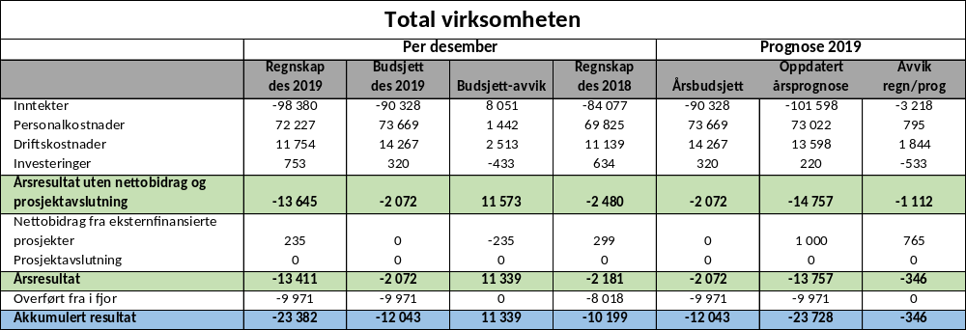
T3 2019, total virksomhet
Akkumulert resultat er 23,4 mill. kr
I tråd med forventningene i oppdatert årsprognose
Avvik på basis og eksternfinanisert virksomhet kommenteres nedenfor.
Avvik innenfor enkelte poster, forklares i de neste avsnittene

Slide 9
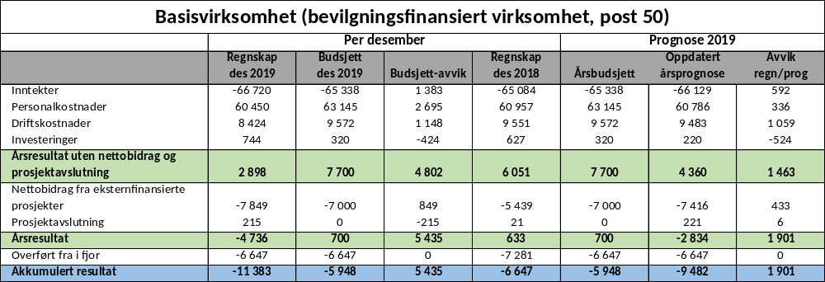
T3 2019, basisvirksomhet
Akkumulert resultat endte på 11,38 mill. kr for 2019, dette er 1,9 mill. kr i mindreforbruk
Inntekter 592 000 kr over prognose, stort sett mindre tildelinger:
  225.000 til lektorprogrammet, 92 000 Kr til Instyle og 50 000 kr i såkornmidler
Personalkostnader rimelig i tråd med prognose, underliggende avvik;
  Merforbruk fastlønn 300 000 kr, lavere NAV refusjoner 180 000 kr, Mindreforbruk timelønn 830 000 kr.
Driftskostnader og investeringer, totalt 0,5 mill. kr under budsjett;
  Det er mindre avvik på generell drift, undervisning, student rekruttering og annet.

Slide 10
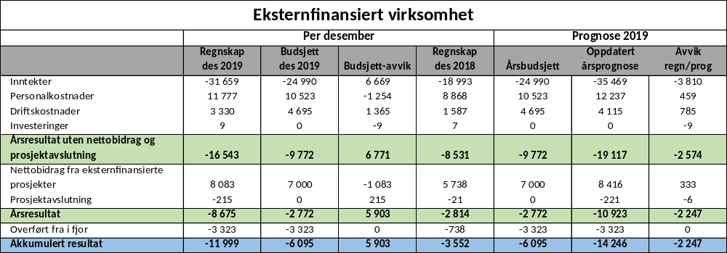
T3 2019, Eksterfinansiert virksomhet
På grunn av ressursmangel blant prosjektkontrollere i økonomiseksjonen ved SV fakultetet, vil ikke regnskapsrapporten for tertial 3. 2019 inneholde oppdatert analyse og kommentarer av den eksternt finansierte virksomheten.

Slide 11
T3 2019, Akkumulert resultatet
Det akkumulerte resultatet på basissiden er 118,4 mill. kr. Dette er å anse som frie midler som fakultetet (den enkelte enhet) kan disponere.I langtidsperioden, som er 5 år, krever UIO et resultat i balanse. Dette medfører at fakultet de neste årene må bruke mer penger, og gjerne gå med isolert underskudd det enkelte år. Det er viktig at styret følger opp denne utviklingen.
Det akkumulerte resultatet på den eksternfinansierte delen er 79,1 mill. kr. Dette er ikke å anse som frie midler, derimot er disse midlene knyttet opp til kontrakter på eksisterende prosjekter. Det akkumulerte resultatet er i så måte å anse som et periodiseringsavvik, dvs enten at innsekter er kommet tidligere en planlagt eller at aktiviteter og kostnader er forsinket.

Slide 12
Begreper og definisjoner
Basisvirksomheten: hovedsak UIOs bevilgning fra kunnskapsdepartementet.
Eksternfinansiert virksomhet: tilskudd fra NFR, EU eller andre.
Mer/Mindreforbruk: viser differansen mellom bevilget/opptjent og forbrukt beløp.
Isolert/akkumulert: brukes gjerne for en spesifikk periode/år, mens akkumulert er mer som en saldo.

Slide 13
Begreper og definisjoner spesifikt for eksternfinansiert virksomhet
Bidragsaktiviet: Bidrag eller gave fra en bidragsyter som helt eller delvis finansierer aktivitet ved UiO.
Oppdragsvirksomhet: Omsetning av forsknings-, undervisnings- og ev. andre tjenester mot vederlag.
Frikjøp: Den delen av en ansattess arbeidstid som inkluderes i et prosjekt, skiller mellom tid som finansieres av prosjektet og egeninnsats.
Overhead: indirekte kostnader, eks. administrasjon, husleie, strøm, infrastruktur m.m. Dette synliggjøres ved UiO som ett %-vis påslag på lønnskostnader.
Nettobidrag: Den andel av frikjøp og overhead som finansieres av ekstern finansiør. Dette er altså hva et prosjekt bidrar med inn på basissiden av virksomheten. NB; Denne tar ikke hensyn til eventuelle kostnader for vikarkostnader.
Egeninnsats: Den interne ressursinnsatsen institusjonen stiller til rådighet i prosjektet, uavhengig av finansiering.

